Slide 1
Επιπτώσεις της έκθεσης στη βία στο χώρο εργασίας
Η υποστήριξη της Ευρωπαϊκής Επιτροπής στην παραγωγή της παρούσας έκδοσης δεν συνιστά αποδοχή του περιεχομένου, το οποίο αντικατοπτρίζει αποκλειστικά τις απόψεις των συντακτών, και η Επιτροπή δεν μπορεί να αναλάβει την ευθύνη για οποιαδήποτε χρήση των πληροφοριών που περιέχονται σε αυτήν

Slide 2
Θεματικές ενότητες
1. Πιθανές συνέπειες για τα επηρεαζόμενα άτομα (ψυχολογικές και σωματικές συνέπειες, συνέπειες στο χώρο εργασίας, ....)
2. Πιθανές συνέπειες για την εταιρεία (οικονομικές συνέπειες, συνέπειες στη συνεργασία, συνέπειες για τους εμπλεκόμενους εργαζόμενους, συνέπειες σε εξωτερικές επιπτώσεις, διαρθρωτικές συνέπειες,...)
3. Δύναμη της προσέγγισης του παρευρισκόμενου

Slide 3
Μαθησιακά αποτελέσματα
Να είναι σε θέση να κατανοήσει τις επιπτώσεις της επαγγελματικής βίας σε διαφορετικά επίπεδα (ατομικό, διαπροσωπικό, θεσμικό κ.λπ.).
Να είναι σε θέση να αναπτύξει αποτελεσματικά μέτρα για την εποικοδομητική εξουδετέρωση αυτών των επιπτώσεων.
Να είναι σε θέση να αντιμετωπίσει μια πιθανή προσέγγιση παρευρισκομένου σε επαγγελματικό επίπεδο.
https://www.weedout.eu/

Slide 4
1. Πιθανές συνέπειες για τα θιγόμενα άτομα

Slide 5
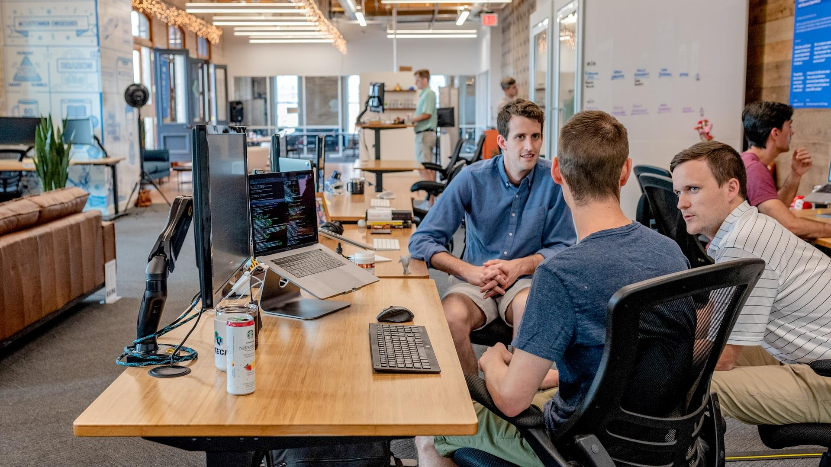
Ομαδική Δραστηριότητα
Ποιες είναι οι πιθανές συνέπειες όταν ένα άτομο βιώσει οποιοδήποτε είδος βίας στο χώρο εργασίας; Είτε σωματική είτε λεκτική.
Γράψτε τις απαντήσεις σας και μοιραστείτε σε ομάδες των 4 και συζητήστε τις απαντήσεις σας. (20 λεπτά)
Η κάθε ομάδα θα πρέπει να παρουσιάσει ένα πραγματικό παράδειγμα/περίπτωση. (15 λεπτά)

Slide 6
Πιθανές συνέπειες για τα επηρεαζόμενα άτομα
Σωματικοί τραυματισμοί, διαταραχή μετατραυματικού στρες, κατάθλιψη, άγχος, φόβος, ακόμη και αυτοκτονία.
Μια δραστική αλλαγή στα εργασιακά κίνητρα και την ικανοποίηση του ατόμου Σοβαροί τραυματισμοί που μπορεί να οδηγήσουν σε σοβαρές αναπηρίες που απαιτούν συνεχή φροντίδα ή είναι απειλητικοί για τη ζωή, ακόμη και θάνατο.

Slide 7
Ψυχολογικές συνέπειες της εργασιακής βίας
Η συναισθηματική βία μπορεί να οδηγήσει σε:
Φόβος
Ενοχές
Άγχος
Αυτοκατηγορίες
Θυμός
Ντροπή
Ανασφάλεια
Εξουθένωσης
Κατάθλιψη
Μετατραυματικό στρες
Συναισθηματική εξάντληση
Σκέψεις αυτοκτονίας

Slide 8
Σωματικές συνέπειες της βίας στο χώρο εργασίας
Τα πιθανά αποτελέσματα της σωματικής βίας είναι:
Κρίσεις πανικού
Σωματικοί τραυματισμοί
Διαταραχή ύπνου/Αϋπνία
Μούδιασμα
Απώλεια συγκέντρωσης/μνήμης
Ανθρωποκτονίες
Πονοκέφαλοι/Ημικρανίες
Ανεξέλεγκτες εναλλαγές διάθεσης
Μυϊκή ένταση
Ινομυαλγία (μυοσκελετικός πόνος που συνοδεύεται από κόπωση κ.λπ.
Αλλαγές στην όρεξη
Ανεξέλεγκτο κλάμα
Ναυτία
Υψηλή πίεση του αίματος
Πόνος στο στήθος
https://www.weedout.eu/

Slide 9
2. Πιθανές συνέπειες για την εταιρεία

Slide 10
2. Πιθανές συνέπειες για την εταιρεία
Η επίδραση που μπορεί να έχει η βία στο χώρο εργασίας σε έναν οργανισμό μπορεί να είναι απίστευτα επιζήμια για την εταιρεία με άμεσο και έμμεσο τρόπο.
Το άμεσο αποτέλεσμα στον οργανισμό θα ήταν η οικονομική πληρωμή στο πληγέν άτομο (θύμα) που μπορεί να έχει τραυματιστεί σωματικά για αποζημίωση ή οποιαδήποτε ιατρική δαπάνη απαιτείται.
Η έμμεση επίδραση στον οργανισμό θα ήταν οι εξωτερικοί παράγοντες που μπορούν να επηρεάσουν τον οργανισμό, όπως οι μέτοχοι, η φήμη και η εικόνα, οι επενδυτές και άλλα.

Slide 11
Το άμεσο κόστος για την οργάνωση περιλαμβάνει:
Χαμηλό εργατικό ηθικό
Αυξημένα ατυχήματα
Κατά συνήθεια απουσία
Μειωμένη απόδοση και παραγωγικότητα
Αναρρωτική άδεια, υλικές ζημιές
Κόστος ασφάλειας
Πρόωρη σύνταξη
Αποζημίωση των εργαζομένων
Πρόωρη σύνταξη
Μειωμένη εμπιστοσύνη στη διοίκηση
Παράπονα και αντιδικίες
Απώλεια του δημόσιου κύρους

Slide 12
Το έμμεσο κόστος για την οργάνωση περιλαμβάνει:
Αρνητική αντίδραση και προσοχή από εξωτερικά μέρη
Νομικές ενέργειες κατά της εταιρείας
Απώλεια της εμπιστοσύνης του κοινού και άλλων
Έλλειψη προσωπικού / Χαμηλό ενδιαφέρον για εταιρεία
Αρνητική φήμη
Αρνητική εικόνα
Απώλεια επιχειρηματικών σχέσεων
Μείωση του κέρδους

Slide 13
Ομαδική δραστηριότητα (30 λεπτά)
An
Σε ομάδες των 4 σκεφτείτε μια περίπτωση όπου ένας οργανισμός αντιμετώπισε οποιοδήποτε άμεσο ή έμμεσο κόστος λόγω ενός περιστατικού που συνέβη. Κάντε μια λίστα με αυτά τα κόστη ανά κατηγορία και εξηγήστε πώς επηρεάστηκε ο οργανισμός.
Στην ομάδα σας συζητήστε πώς θα αντιμετωπίζατε ένα τέτοιο περιστατικό αν ήσασταν υπεύθυνος.

Slide 14
Η περίπτωση της Uber: Η φήμη και η οικονομική ζημιά ως άμεσο και έμμεσο κόστος για την εταιρεία
Η Uber κατηγορήθηκε από περισσότερους από 56 υπαλλήλους για σεξουαλική παρενόχληση, διακρίσεις και άλλα με αποτέλεσμα:
Διακανονισμός άνω των 20 εκατομμυρίων συνολικά
Τεράστια απώλεια πελατών
Υψηλή εναλλαγή εργαζομένων, συμπεριλαμβανομένης της απομάκρυνσης Διευθύνοντος Συμβούλου και της αποχώρησης εργαζομένων
Δαπανηρή εφαρμογή νέων στρατηγικών, προσεγγίσεων και εκπαιδεύσεων

Slide 15
3. Η δύναμη της προσέγγισης του περαστικού

Slide 16
3. Η δύναμη της προσέγγισης του περαστικού
Μια προσέγγιση για την πρόληψη της σεξουαλικής βίας. Είναι η πράξη της παρέμβασης όταν παρακολουθείτε βίαια περιστατικά ή/και την αναγνώριση και αναφορά τέτοιων πράξεων.
1. Ενθαρρύνει την κοινότητα να λάβει υπόψη της τη σεξουαλική βία ως πρόβλημα και να μιλήσει όταν βλέπει δυνητικά επικίνδυνες καταστάσεις ή σεξιστική γλώσσα
2. Μειώνει την ενοχοποίηση των θυμάτων, περιλαμβάνει τους πάντες (εμπλέκει τους άνδρες σε ένα κοινοτικό ζήτημα, όχι σε ένα γυναικείο ζήτημα)
3. Δίνει στην κοινότητα την ευκαιρία να προωθήσει την κοινωνική αλλαγή.
https://www.weedout.eu/

Slide 17
Πώς να γίνετε ενεργός θεατής:
Ενεργήστε για οποιαδήποτε ανάρμοστη ή απειλητική συμπεριφορά. Εάν αισθάνεστε άβολα να το κάνετε απευθείας, ζητήστε βοήθεια από μια αρχή ή ένα έμπιστο άτομο γύρω σας.
Η παρέμβαση των παρευρισκομένων μπορεί να είναι ένας αποτελεσματικός τρόπος για να σταματήσετε τη σεξουαλική επίθεση πριν αυτή συμβεί. Διαδραματίζει βασικό ρόλο στην πρόληψη, την αποθάρρυνση και/ή την παρέμβαση όταν μια πράξη βίας έχει τη δυνατότητα να συμβεί.

Slide 18
The ABC approach
Συνιστώμενες στρατηγικές για την επιτυχή εφαρμογή της προσέγγισης των παρευρισκομένων
Η προσέγγιση ABC θα πρέπει να εφαρμόζεται πριν ληφθεί η απόφαση να παρέμβετε σε ένα περιστατικό που συμβαίνει - Αυτή είναι μια προσέγγιση που ισχύει κυρίως για τους εργαζόμενους.
Αν δείτε κάποιον να έχει πρόβλημα, αναρωτηθείτε αν μπορείτε να βοηθήσετε με οποιονδήποτε τρόπο με ασφάλεια. Είναι σημαντικό να θυμάστε ότι η προσωπική σας ασφάλεια είναι προτεραιότητα - μην βάζετε ποτέ τον εαυτό σας σε κίνδυνο.
Αξιολογήστε την ασφάλεια
Είναι ασφαλέστερο να επικαλέσετε συμπεριφορά ή να παρέμβετε ενώ βρίσκεστε σε ομάδα. Εάν αυτό δεν αποτελεί επιλογή, αναφέρετέ το σε άλλους που μπορούν να ενεργήσουν.
Να είστε σε ομάδα
Μιλήστε με το άτομο που πιστεύετε ότι μπορείτε να βοηθήσετε και να ρωτήσετε το αν είναι καλά.
Φροντίστε το θύμα

Slide 19
Πώς να επέμβετε με ασφάλεια με τη στρατηγική των 4 Ds Όταν πρόκειται να επέμβετε με ασφάλεια, θυμηθείτε τα τέσσερα Ds – άμεση, απόσπαση της προσοχής, ανάθεση, καθυστέρηση.
Αμεση δράση (Direct Action) Επικαλέστε αρνητική συμπεριφορά μόλις εντοπιστεί, πείτε στο άτομο να σταματήσει ή/και ρωτήστε το θύμα αν είναι καλά. Κάντε το ως ομάδα αν μπορείτε και να είστε ευγενικοί. Μην επιδεινώνετε την κατάσταση - παραμείνετε ήρεμοι και αναφέρετε γιατί κάτι σας έχει προσβάλει. Μείνετε σε αυτό ακριβώς που έχει συμβεί και μην υπερβάλλετε.
Αποσπάστε την προσοχή (Distract) Διακόψτε τους. Ξεκινήστε μια συνομιλία με τον δράστη για να επιτρέψετε στον πιθανό στόχο του να απομακρυνθεί ή να παρέμβουν άλλοι. Μπορείτε να σκεφτείτε μια ιδέα για να βγάλετε το θύμα από την κατάσταση, όπως να του πείτε ότι πρέπει να δεχτεί μια κλήση ή να μιλήσετε μαζί του. Οποιαδήποτε δικαιολογία για να τους πάρει μακριά στην ασφάλεια. Εναλλακτικά, προσπαθήστε να αποσπάσετε την προσοχή ή να ανακατευθύνετε την κατάσταση.

Slide 20
Εκπρόσωπος
Εάν ντρέπεστε ή ντρέπεστε να μιλήσετε ή δεν αισθάνεστε ασφαλείς να το κάνετε, ζητήστε από κάποιον άλλο να παρέμβει.
Καθυστέρηση
Εάν η κατάσταση είναι πολύ επικίνδυνη για να παρέμβετε (όπως υπάρχει η απειλή βίας ή είστε περισσότεροι) τότε απλώς φύγετε και περιμένετε να περάσει η κατάσταση. Ρωτήστε το θύμα αργότερα εάν είναι καλά ή αναφέρετέ το όταν είναι ασφαλές να το κάνει

Slide 21
Ομαδική δραστηριότητα (30 λεπτά)
Για 30 λεπτά παίξτε το παιχνίδι καρτών Weed Out (Οδηγίες θα παρέχονται στην τάξη)
Notes:
Play Weed Out Card Game (provide instructions) - Methodology Recognize and act How to play.pptx - Google Slides

Slide 22
Αναφορές και περαιτέρω σύνδεσμοι
A Bystander Intervention Training - https://righttobe.org/guides/bystander-intervention-training/
A guide to the Bystander Approach and further reading - https://drexel.edu/~/media/Files/oed/PDF/soc_bystander_intervention_guide_web_final.ashx;_z=z?la=en
American Academy of Experts in Traumatic Stress 2020 - https://www.aaets.org/traumatic-stress-library/workplace-violence
Andoh, A. K. (2001) sexual harassment in the workplace: The Ghanaian experience, Centre for Social Policy Studies (CSPS), University of Ghana, Legon, No. 9 ISSN 0855-3726
Bureau of Labour Statistics (2012). Census of Fatal Occupational Injuries Summary. Retrieved on April 3, 2014 from http://www.bls.gov/iif/ osh_wpvs.htm
Bystander Approaches - https://aifs.gov.au/sites/default/files/publication-documents/acssa-issues17_1.pdf
https://core.ac.uk/download/pdf/234669966.pdf
https://www.weedout.eu/

Slide 23
https://core.ac.uk/download/pdf/234669966.pdf
https://www.breakingthesilence.cam.ac.uk/prevention-support/be-active-bystander
https://www.medicaldaily.com/physical-effects-workplace-aggression-toll-bullying-takes-your-mind-and-body-247018
https://www.ncbi.nlm.nih.gov/pmc/articles/PMC7215457/#:~:text=WPV%20may%20cause%20not%20only,shame%20%5B2%2C8%5D
https://www.ncbi.nlm.nih.gov/pmc/articles/PMC7215457/#:~:text=WPV%20may%20cause%20not%20only,shame%20%5B2%2C8%5D
https://www.researchgate.net/publication/313425432_The_Bystander_Approach_to_Sexual_Assault_Risk_Reduction_Effects_on_Risk_Recognition_Perceived_Self-Efficacy_and_Protective_Behavior
Marit Vartia-Väänänen, M. (2009). Organisational and individual consequences of workplace violence and harassment. Retrieved on March 7, 2014 from https://osha.europa.eu/en/seminars/seminar-on- violenceand-harassment-at-work/speech- venues/day-1/spspeech.2010-12-14.2867785670

Slide 24
Συνεργάτες του έργου
DEKAPLUS
Cyprus
Czech University of Life Sciences Prague Czech Republic
DIAS Greece
OUT LOUD
Latvia
Social Innovation Fund Lithuania
Pancyprian Association of Hotel Managers Cyprus
Beneke & Prinzhorn GmbH Germany
https://www.weedout.eu/

